Slide 1
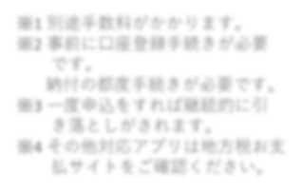


手段別納付方法
クレジットカード※1
地方税お支払サイトで
⇒ＱＲコードを読み取るもしくは
⇒el番号を入力
インターネットバンキング
ペイジー番号発行
ダイレクト納付（口座振替）※2
スマートフォンアプリ
アクアコイン、
PayPay
各アプリでバーコードを読み取る
楽天Pay、auPay、
PayPay等※4
各アプリでＱＲコードを読み取る
口座振替※3
キャッシュカードで申込
納期限に引き落とし
通帳印を使って申込
現金
（窓口納付）
金融機関
郵便局
※1 別途手数料がかかります。
※2 事前に口座登録手続きが必要
です。
納付の都度手続きが必要です。
※3 一度申込をすれば継続的に引き落としがされます。
※4 その他対応アプリは地方税お支払サイトをご確認ください。
コンビニ
木更津市役所朝日庁舎

